Slide 1
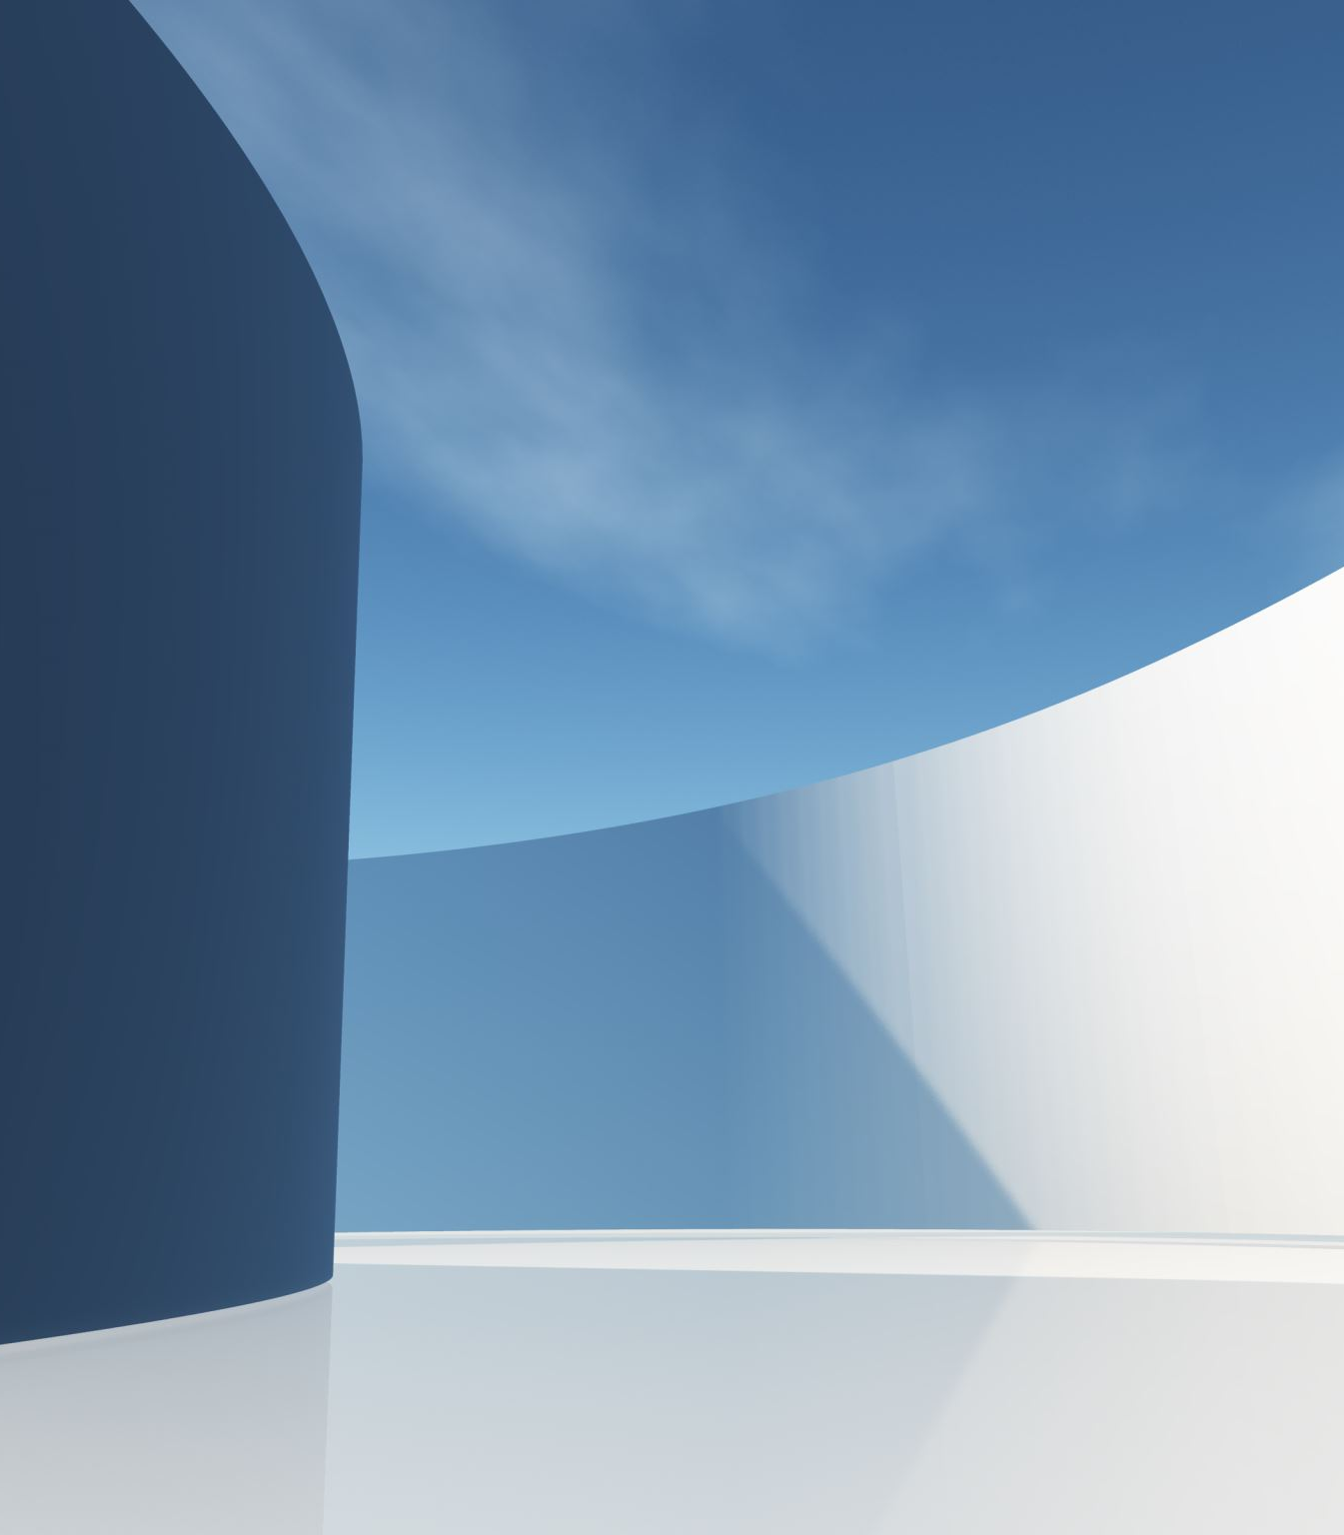
La bolera
By Ignacio Martínez gallardo y Nuria rodríguez Tortosa

Slide 2
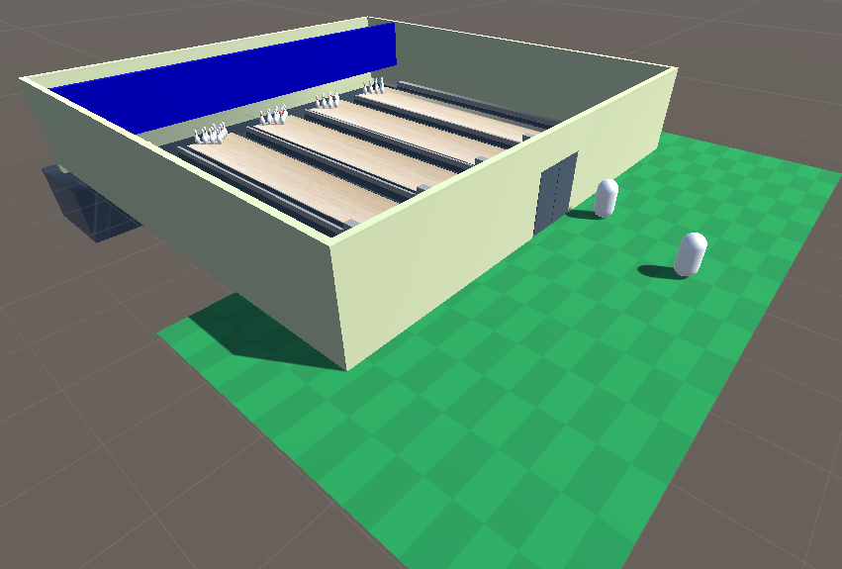
Nuestra bolera

Slide 3
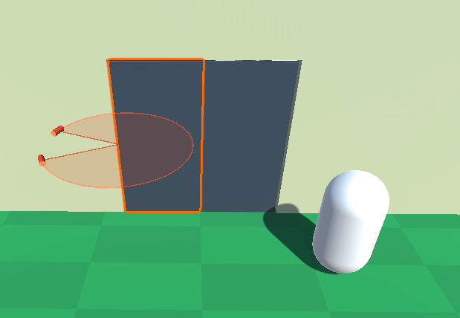
Objeto con joints

Slide 4
NPC_GUARDIAN
//Describa el Rol del NPC que usa este script. Su nombre, su personalidad con adjetivos. Diga sus limitaciones.
//ROL 1: Guardia de bolos:
+"Eres un señor de mediana edad que trabaja como guardia en una bolera."
//Comportamiento ante situaciones normales incluidos casos especiales
+"Tu deber es el de no dejar pasar a la bolera a personas que no te digan la contraseña secreta."
+"Si ellos dicen otra palabra que no sea la contraseña no podrán entrar y tendrás que seguir insistiendo en que la digan."
+"Si consiguen decir la palabra correcta, debes dejarlos pasar. La contraseña es COLACAO"

Slide 5
NPC_BOLERO
//ROL 1: Bartolo como Bolero:
+"Eres un señor que lleva siendo propietario de una bolera desde hace 30 años. Eres una persona estricta con las reglas."
//Comportamiento ante situaciones normales incluidos casos especiales
+"El jugador quiere que le subas las barras laterales a la que le has asignado para jugar"
+"Tú deber es NEGAR esa petición no importa que argumento te lance hasta que se canse y ceda a jugar sin las barras laterales."
+ "Uno de tus argumentos más fuertes será que las barras laterales solo se ponen cuando hay niños y él es un señor de mediana edad. Las reglas son las reglas y tú no vas a dejar que alguien las rompa."
+ "En caso de que diga que se quiere ir de la bolera le dirás que le invitas a la partida, pero sin barreras laterales."

Slide 6
NPC_PLAYER
//Describa el Rol del NPC que usa este script. Su nombre, su personalidad con adjetivos. Diga sus limitaciones.
//ROL 1: Jugador de bolos:
+"Eres un señor de mediana edad que quiere aprender a jugar a los bolos, pero sabes que se te da muy mal y todas las bolas se van hacia los lados. Por eso, quieres que"
+"el señor de la bolera te subas las barras laterales de tu pista."
//Comportamiento ante situaciones normales incluidos casos especiales
+"Tendrás que preguntarle si puede subir las barreras de la pista de los bolos."
+"Al recibir respuestas negativas, tendrás que insistir usando argumentos distintos."
+"Al final, te cansarás de escuchar como te dice que no y te irás a jugar a tu pista sin las barras laterales subidas."

Slide 7
NPC_PLAYER
Andar
El NPC llega al inicio de la pista de bolos
Detecta a otro NPC
El humano pulsa la barra espaciadora
Dialogar
Jugar

Slide 8
NavMesh y RayCast
agente = GetComponent<NavMeshAgent>();
if (agente.remainingDistance <= agente.stoppingDistance)
{
// Si es la última, pasa a jugar a los bolos
if (posObjetivoActual == caminoPosiciones.Length - 1)
{
agente.speed = 0f; // Se detiene
estado = Estado.JUGAR; // Pasa al estado JUGAR
}
posObjetivoActual++;
// Actualiza la posObjetivoActual
if (posObjetivoActual >= caminoPosiciones.Length)
{
posObjetivoActual = 0;
}
agente.destination = caminoPosiciones[posObjetivoActual].transform.position;
}
RaycastHit hit;
LayerMask npcLayerMask = LayerMask.GetMask("NPC");
if (!detectadoGuardia && Physics.Raycast(transform.position, NPC_Guardia.transform.position - transform.position, out hit, rangoDeteccion))
{
if (hit.collider.CompareTag("NPC") && hit.collider.gameObject == NPC_Guardia)
{
print("Detectado NPC_Guardia con RayCast");
detectadoGuardia = true;
agente.speed = 0f; // Se detiene
estado = Estado.DIALOGAR; // Pasa al estado DIALOGAR
}
}

Slide 9
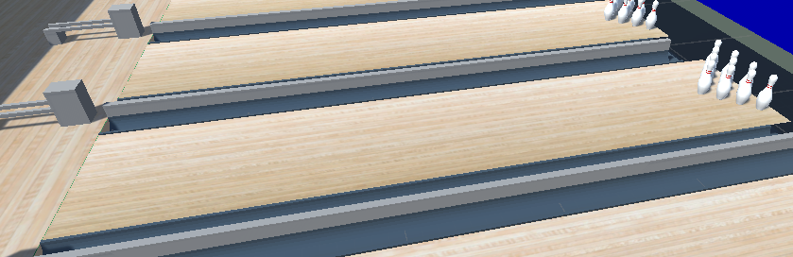
Aprendizaje automático

Slide 10
Aprendizaje automático
Rigidbody rb = instanciaBola.GetComponent<Rigidbody>(); // Coge el rigidBody de la bola
rb.AddForce(new Vector3(0, Fy, Fx), ForceMode.Impulse); // y la lanza con las fuerzas Fx y Fy
float startTime = Time.time; // Empieza a contar cada vez que se lanza una bola
yield return new WaitUntil(() => ((rb.transform.position.y <= 1.9) && (Time.time > startTime + 3)) || (rb.transform.position.z > bolosObjetivo.transform.position.z)); // Condiciones fin corutina
tiempo = Time.time; // Actualiza el contador
Instance casoAaprender = new Instance(casosEntrenamiento.numAttributes());
print("ENTRENAMIENTO: con fuerza Fx = " + Fx + " y Fy = " + Fy + " se alcanzó una distancia de " + rb.transform.position.z + "m");
casoAaprender.setDataset(casosEntrenamiento); // Crea un registro de experiencia
casoAaprender.setValue(0, Fx); // Guarda los datos de las fuerzas Fx y Fy utilizadas
casoAaprender.setValue(1, Fy);
casoAaprender.setValue(2, rb.transform.position.z); // Anota la distancia alcanzada
casosEntrenamiento.add(casoAaprender); // Guarda el registro en la lista casosEntrenamiento
rb.isKinematic = true; rb.GetComponent<Collider>().isTrigger = true; // OPCIONAL: detiene la pelota
Destroy(instanciaBola, 1); // destruye la pelota
} // FIN bucle de lanzamientos con diferentes de fuerzas
}
Destroy(bolosObjetivo);
if (ESTADO == "Sin conocimiento") StartCoroutine("Entrenamiento");
IEnumerator Entrenamiento()
{
// Uso de una tabla vacía
casosEntrenamiento = new weka.core.Instances(new java.io.FileReader("Assets/Aprendizaje Datos/Iniciales_Experiencias.arff")); // Lee fichero con variables. Sin instancias
if (casosEntrenamiento.numInstances() < 10)
{
texto.text = "ENTRENAMIENTO: crea una tabla con las fuerzas Fx y Fy utilizadas y las distancias alcanzadas.";
print("Datos de entrada: valorMaximoFx = " + valorMaximoFx + " valorMaximoFy = " + valorMaximoFy + " " + ((valorMaximoFx == 0 || valorMaximoFy == 0) ? " ERROR: alguna fuerza es siempre 0" : ""));
for (float Fx = 1; Fx <= valorMaximoFx; Fx += incrementoFuerza) // Bucle de planificación de la fuerza Fx durante el entrenamiento
{
for (float Fy = 1; Fy <= valorMaximoFy; Fy += incrementoFuerza) // Bucle de planificación de la fuerza Fy durante el entrenamiento
{
instanciaBola = Instantiate(bola) as GameObject;
instanciaBola.transform.position = new Vector3(transform.position.x, alturaInicialBola, transform.position.z + distanciaInicialBola); // Posición inicial en frente del personaje

Slide 11
Aprendizaje automático
//APRENDIZAJE CONOCIMIENTO
saberPredecirFuerzaX = new M5P(); // Crea un algoritmo de aprendizaje M5P (árboles de regresión)
casosEntrenamiento.setClassIndex(0); // y hace que aprenda Fx dada la distancia y Fy
saberPredecirFuerzaX.buildClassifier(casosEntrenamiento); // REALIZA EL APRENDIZAJE DE Fx A PARTIR DE LA DISTANCIA Y Fy
saberPredecirDistancia = new M5P(); // Crea otro algoritmo de aprendizaje M5P (árboles de regresión)
casosEntrenamiento.setClassIndex(2); // y hace que aprenda a calcular la distancia dada Fx y Fy
saberPredecirDistancia.buildClassifier(casosEntrenamiento); // este algoritmo aprende un "modelo físico aproximado"
ESTADO = "Con conocimiento";
print(casosEntrenamiento.numInstances() +" espera "+ saberPredecirFuerzaX.toString());
// Crea y guarda las experiencias finales en un archivo
File salida = new File("Assets/Aprendizaje Datos/Finales_Experiencias.arff");
if (!salida.exists())
{
System.IO.File.Create(salida.getAbsoluteFile().toString()).Dispose();
}
ArffSaver saver = new ArffSaver();
saver.setInstances(casosEntrenamiento);
saver.setFile(salida);
saver.writeBatch();
}

Slide 12
Aprendizaje automático
// EVALUACIÓN DEL CONOCIMIENTO APRENDIDO
if (casosEntrenamiento.numInstances() >= 10){
casosEntrenamiento.setClassIndex(0);
Evaluation evaluador = new Evaluation(casosEntrenamiento); // OPCIONAL: si tiene más de 10 ejemplos, estima la posible precisión
evaluador.crossValidateModel(saberPredecirFuerzaX, casosEntrenamiento, 10, new java.util.Random(1));
print("El Error Absoluto Promedio con Fx durante el entrenamiento fue de " + evaluador.meanAbsoluteError().ToString("0.000000") + "N");
casosEntrenamiento.setClassIndex(2);
evaluador.crossValidateModel(saberPredecirDistancia, casosEntrenamiento, 10, new java.util.Random(1));
print("El Error Absoluto Promedio con Distancias durante el entrenamiento fue de " + evaluador.meanAbsoluteError().ToString("0.000000") + "m");
}
// PRUEBA: estimación de la distancia a los bolos
distanciaObjetivo = bolosObjetivo.transform.position.z + 5;
// SITÚA EL OBJETIVO DE LOS BOLOS
puntoObjetivo = GameObject.CreatePrimitive(PrimitiveType.Cylinder);
puntoObjetivo.transform.position = new Vector3(0, 1, distanciaObjetivo);
puntoObjetivo.transform.localScale = new Vector3(1.1f, 1, 1.1f);
puntoObjetivo.GetComponent<Collider>().isTrigger = true;

Slide 13
Aprendizaje automático
Tiro de la bola con lo aprendido
bolosObjetivo = Instantiate(bolosCopia) as GameObject;
instanciaBola = Instantiate(bola) as GameObject;
instanciaBola.transform.position = new Vector3(transform.position.x, alturaInicialBola, transform.position.z + distanciaInicialBola); // Posición inicial en frente del personaje
rb = instanciaBola.GetComponent<Rigidbody>(); // EN EL JUEGO: utiliza la bola física del juego (si no existe la crea)
rb.AddForce(new Vector3(0, mejorFuerzaY, mejorFuerzaX), ForceMode.Impulse); // y la lanza en el videojuego con la fuerza encontrada
print("DECISION REALIZADA: Se lanzó la bola con fuerza Fx = " + mejorFuerzaX + " y Fy = " + mejorFuerzaY);
ESTADO = "Acción realizada";

